Slide 1
Projekt Geldverleih
Herzlich willkommen zur Präsentation
Von
Andreas Tarakanov und Sascha Hennemann

Slide 2
Inhalt
1. Zielsetzung
2. Planung Datenbankmodell
3. Planung Klassen
4. Planung Oberfläche
5. Planung Statistik- / Zinsberechnung
6. Programmvorführung
7. Umsetzung – Datenbank
8. Umsetzung - Klassen

Slide 3
1. Zielsetzung
Verwaltung von Geldanleihen verschiedener Kunden
Anwender soll Kunden anlegen können
Geld soll zu festlegbaren Zinssätzen ausgeliehen werden
Rückzahlung soll in Raten stattfinden können
Statistik über Zinseinnahmen und verliehenes Geld

Slide 4
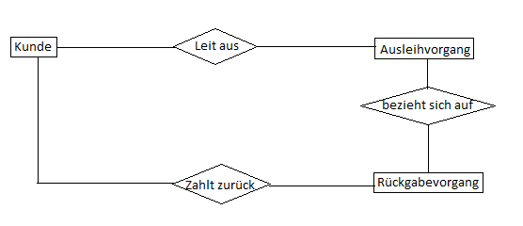
2. Planung Datenbankmodell
ER-Diagramm

Slide 5
3. Planung Klassen
Domain Driven Design
SqlRepository per Nhibernate
Unity – Mapper für Klassen
Struktur:
  1. Domain – Daten aus Datenbank
  2. Repository – Zugang zur Datenbank
  3. Service – Zugang zu Repositories

Slide 6
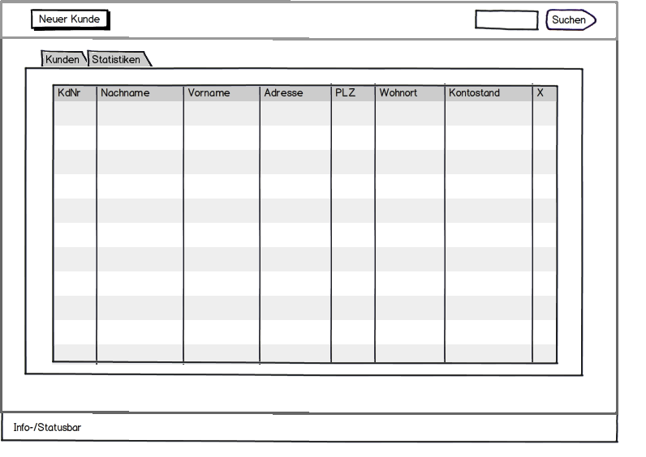
4. Planung - Oberfläche
Hauptfenster

Slide 7
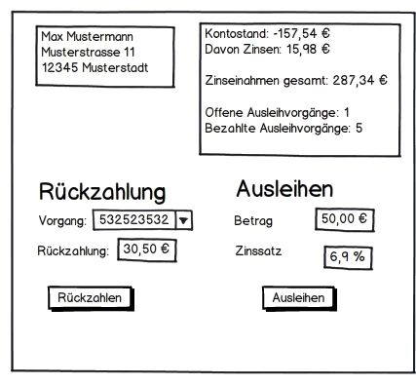
4. Planung - Oberfläche
Kundendetails / Neuer Kunde

Slide 8
5. Planung Statistik- / Zinsberechnung
Berechnung für jeden Tag einzeln
Kein Zinseszins
Mittels einer Zeitspanne werden die Tage durchgeschleift
Fand an dem Tag eine Rückzahlung statt, wird diese vom offenem Betrag abgezogen
Zurückgegeben werden die gesamten Zinsen im Zeitraum und der Restbetrag

Slide 9
7. Umsetzung - Datenbank
Datenbank – Wie geplant
Kunde | Ausleihvorgang | Rückgabevorgang
Guid Kundenummer String Name String Vorname String Adresse Int PLZ String Wohnort | Guid Vorgangsnummer Decimal Betrag Datetime Datum Decimal Zinssatz Guid F_Kundennummer | Guid Vorgangsnummer Decimal Betrag Datetime Datum Guid F_Vorgangsnummer

Slide 10
8. Umsetzung Klassen

